Slide 1

Undirstöðuatriði algebru 2e
3. kafli Heiltölur

Slide 2
Efnisyfirlit kaflans
Inngangur að heiltölum
Samlagning heiltalna
Frádráttur heiltalna
Margföldun og deiling heiltalna
Jöfnur leystar með heiltölum; deilingareiginleiki jafnaðar

Slide 3
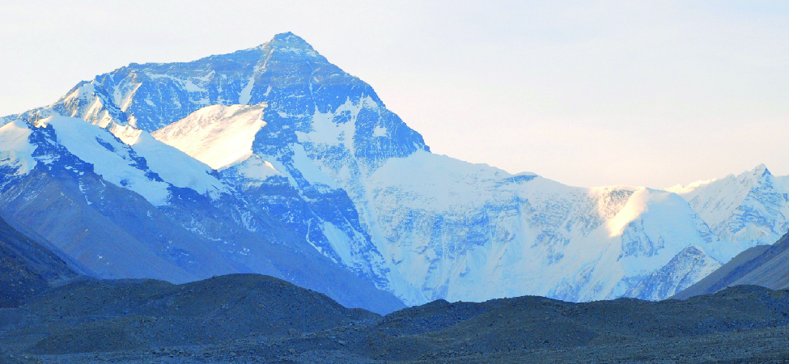
Mynd 3.1
Tindur Everestfjalls. (Mynd: Gunther Hagleitner, Flickr)
Notes:
Photo shows a snow-covered mountain range.

Slide 4
3.1 Inngangur að heiltölum
Námsmarkmið
Staðsetja jákvæðar og neikvæðar tölur á talnalínu
Raða jákvæðum og neikvæðum tölum eftir stærð
Finna gagnstæðar tölur
Einfalda segðir með tölugildi
Setja orðasambönd fram sem segðir með heiltölum

Slide 5

Mynd 3.2
Hitastigi undir núlli er lýst með neikvæðum tölum.
Notes:
This figure is a thermometer scaled in degrees Fahrenheit. The thermometer has a reading of 20 degrees.

Slide 6
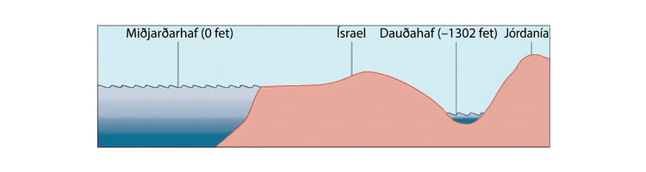
Mynd 3.3
Yfirborð Miðjarðarhafsins er í 0ft hæð. Myndin sýnir að nærliggjandi fjöll eru í meiri (jákvæðri) hæð en Dauðahafið í minni (neikvæðri) hæð.
Notes:
This figure is a drawing of a side view of the coast of Israel, showing different elevations. The Mediterranean Sea is labeled 0 feet elevation and the Dead Sea is labeled negative 1302 feet elevation. The country of Jordan is also labeled in the figure.

Slide 7
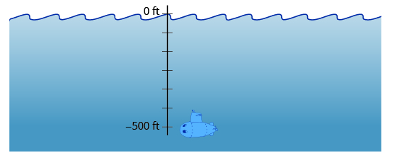
Mynd 3.4
Dýpi undir sjávarmáli er lýst með neikvæðum tölum. Kafbátur 500ft undir sjávarmáli er í −500ft.
Notes:
This figure is a drawing of a submarine underwater. In the water is also a vertical number line, scaled in feet. The number line has 0 feet at the surface and negative 500 feet below the water where the submarine is located.

Slide 8

Mynd 3.5
Myndin sýnir talnalínu frá 0 til 6.
Notes:
This figure is a number line scaled from 0 to 6.

Slide 9
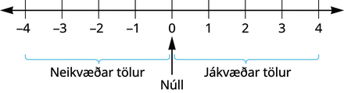
Mynd 3.6
Á talnalínu eru jákvæðar tölur hægra megin við núll en neikvæðar tölur vinstra megin. En núll? Núll er hvorki jákvætt né neikvætt.
Notes:
This figure is a number line with 0 in the middle. Then, the scaling has positive numbers 1 to 4 to the right of 0 and negative numbers, negative 1 to negative 4 to the left of 0.

Slide 10
Mynd 3.7
Myndin sýnir talnalínu frá −4 til 4 þar sem talan 3 er merkt með punkti.
Notes:
This figure is a number line scaled from negative 4 to 4, with the point 3 labeled with a dot.

Slide 11

Mynd 3.8
Myndin sýnir talnalínu frá −4 til 4 þar sem talan −3 er merkt með punkti.
Notes:
This figure is a number line scaled from negative 4 to 4, with the point negative 3 labeled with a dot.

Slide 12

Mynd 3.9
Myndin sýnir talnalínu frá −4 til 4 þar sem talan −2 er merkt með punkti.
Notes:
This figure is a number line scaled from negative 4 to 4, with the point negative 2 labeled with a dot.

Slide 13
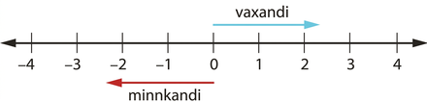
Mynd 3.10
Myndin sýnir talnalínu. Fyrir ofan hana vísar ör til hægri og er merkt „vaxandi“. Fyrir neðan hana vísar ör til vinstri og er merkt „minnkandi“.
Notes:
This figure is a number line. Above the number line there is an arrow pointing to the right labeled increasing. Below the number line there is an arrow pointing to the left labeled decreasing.

Slide 14

Mynd 3.11
Talan 3 er vinstra megin við 5 á talnalínunni. Því er 3 minna en 5 og 5 stærra en 3.
Notes:
This figure is a number line with points 3 and 5 labeled with dots. Below the number line is the statements 3 is less than 5 and 5 is greater than 3.

Slide 15
Mynd 3.12
Myndin sýnir talnalínu þar sem tölurnar −20, −4, −1, 2, 6, 9 og 14 eru merktar með punktum.
Notes:
This figure is a number line with points negative 20, negative 4, negative 1, 2, 6, 9, and 14 labeled with dots.

Slide 16
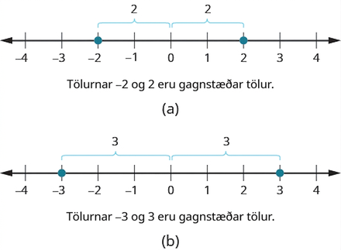
Mynd 3.13
Myndin sýnir tvær talnalínur. Á þeirri fyrri eru tölurnar −2 og +2 merktar. Fyrir neðan stendur að −2 og 2 séu gagnstæðar tölur. Á seinni talnalínunni eru −3 og 3 merktar. Fyrir neðan stendur að −3 og 3 séu gagnstæðar tölur.
Notes:
This figure shows two number lines. The first has points negative 2 and positive 2 labeled. Below the first line the statement is the numbers negative 2 and 2 are opposites. The second number line has the points negative 3 and 3 labeled. Below the number line is the statement negative 3 and 3 are opposites.

Slide 17

Mynd 3.14
Myndin sýnir talnalínu þar sem −7 og 7 eru merkt. Fyrir ofan línuna sést að fjarlægðin frá 0 til −7 og frá 0 til 7 er 7 í báðum tilvikum.
Notes:
This figure is a number line. The points negative 7 and 7 are labeled. Above the line it is shown the distance from 0 to negative 7 and the distance from 0 to 7 are both 7.

Slide 18

Mynd 3.15
Myndin sýnir talnalínu þar sem −10 og 10 eru merkt. Fyrir ofan línuna sést að fjarlægðin frá 0 til −10 og frá 0 til 10 er 10 í báðum tilvikum.
Notes:
This figure is a number line. The points negative 10 and 10 are labeled. Above the line it is shown the distance from 0 to negative 10 and the distance from 0 to 10 are both 10.

Slide 19
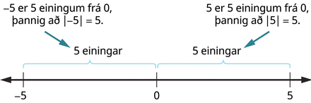
Mynd 3.16
Myndin sýnir talnalínu þar sem −5 og 5 eru merkt. Fyrir ofan talnalínuna er fjarlægðin frá −5 til 0 merkt sem 5 einingar og fjarlægðin frá 0 til 5 einnig sem 5 einingar.
Notes:
This figure is a number line. The points negative 5 and 5 are labeled. Above the number line the distance from negative 5 to 0 is labeled as 5 units. Also above the number line the distance from 0 to 5 is labeled as 5 units.

Slide 20
3.2 Samlagning heiltalna
Námsmarkmið
Sýna samlagningu heiltalna með líkani
Einfalda segðir með heiltölum
Reikna gildi breytusegða með heiltölum
Setja orðasambönd fram sem algebrusegðir
Leggja saman heiltölur í hagnýtum dæmum

Slide 21

Mynd 3.17
Blá talningarskífa táknar +1 og rauð talningarskífa táknar −1. Saman gefa þær summuna núll.
Notes:
This figure has a blue circle over a red circle. Beside them is the statement 1 plus negative 1 equals 0.

Slide 22
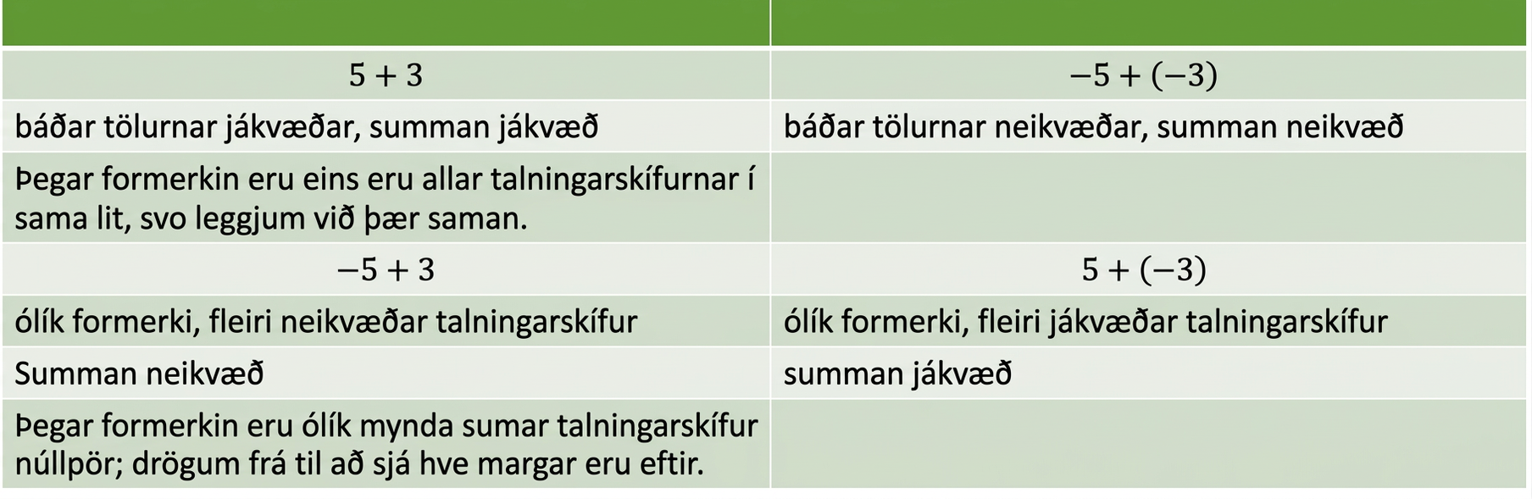
Tafla 3.1 Samlagning jákvæðra og neikvæðra heiltalna
$$5+3$$ | $$−5+\left(−3\right)$$
báðar jákvæðar, summan jákvæð | báðar neikvæðar, summan neikvæð
Þegar formerkin eru eins eru allar skífurnar í sama lit, svo þá skal leggja þær saman.
$$−5+3$$ | $$5+\left(−3\right)$$
ólík formerki, fleiri neikvæðar skífur | ólík formerki, fleiri jákvæðar skífur
Summan er neikvæð | Summan er jákvæð
Þegar formerkin eru ólík mynda sumar skífurnar núllpör. Dragðu frá til að sjá hve margar eru eftir.

Slide 23
Tafla 3.2
Lýstu hitastiginu með orðum. | Hitinn hækkaði um 12 gráður úr 7 gráðum undir frostmarki.
Settu fram með stærðfræðitáknum. | −7 + 12
Einfaldaðu. | 5
Svaraðu spurningunni með heilli setningu. | Í hádeginu var hitinn 5 gráður á Fahrenheitkvarða.
Taflan sýnir skref fyrir skref hvernig leysa má orðadæmi um hitastig: lýsa aðstæðunum með orðum, setja þær fram með stærðfræðitáknum, einfalda og svara með heilli setningu.

Slide 24
Tafla 3.3
Lýstu staðsetningu boltans með orðum. | Byrjaðu á 42, færðu þig síðan aftur um 6, áfram um 4 og aftur um 8.
Settu fram með stærðfræðitáknum. | 42 − 6 + 4 − 8
Einfaldaðu. | 32
Svaraðu spurningunni með heilli setningu. | Eftir leikina þrjá er boltinn á 32 jarda línunni.
Sýnir skrefin við lausn dæmis: að setja orðalag fram með stærðfræðitáknum, einfalda og gefa lokasvar um staðsetningu boltans.

Slide 25
3.3 Frádráttur heiltalna
Námsmarkmið
Sýna frádrátt heiltalna með líkani
Einfalda stæður með heiltölum
Reikna gildi breytustæða með heiltölum
Umbreyta orðalagi í algebrustæður
Nota frádrátt heiltalna í hagnýtum dæmum

Slide 26
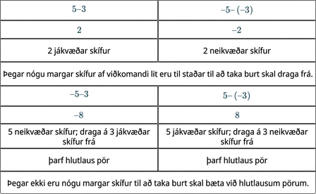
Tafla 3.4 Frádráttur heiltalna
Notes:
Table 3.4 Subtraction of Integers; Row 1: 5–3, –5–(–3); Row 2: 2, –2; Row 3: 2 positives, 2 negatives; Row 4: When there would be enough counters of the color to take away, subtract.; Row 5: –5–3, 5–(–3); Row 6: –8, 8; Row 7: 5 negatives, want to subtract 3 positives, 5 positives, want to subtract 3 negatives; Row 8: need neutral pairs, need neutral pairs; Row 9: When there would not be enough of the counters to take away, add neutral pairs.

Slide 27
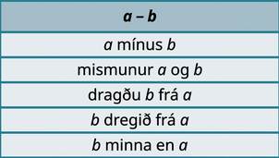
Mynd 3.18
Taflan hefur sex raðir. Í fyrstu röðinni stendur a - b. Í annarri röðinni stendur a mínus b. Í þriðju röðinni stendur mismunur a og b. Í fjórðu röðinni stendur dragðu b frá a. Í fimmtu röðinni stendur b dregið frá a. Í sjöttu röðinni stendur b minna en a.
Notes:
This table has six rows. The first row has a - b. The second row states a minus b. The third row states the difference of a and b. The fourth row states subtract b from a. The fifth row states b subtracted from a. The sixth row states b less than a.

Slide 28
3.4 Margföldun og deiling heiltalna
Námsmarkmið
Margfalda heiltölur
Deila heiltölum
Einfalda stæður með heiltölum
Reikna gildi breytustæða með heiltölum
Umbreyta orðalagi í algebrustæður

Slide 29
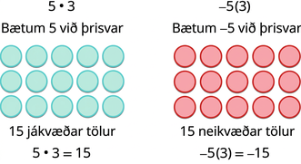
Mynd 3.19
Myndin hefur tvo dálka. Í fyrri dálkinum stendur 5 sinnum 3. Þar fyrir neðan stendur að leggja 5 saman þrisvar. Síðan koma þrjár raðir með fimm bláum hringjum í hverri, merktar 15 jákvæðar, og jafnan 5 sinnum 3 er 15. Í seinni dálkinum stendur neikvæð 5 sinnum 3. Þar fyrir neðan stendur að leggja neikvæða 5 saman þrisvar. Síðan koma þrjár raðir með fimm rauðum hringjum í hverri, merktar 15 neikvæðar, og jafnan neikvæð 5 sinnum 3 er 15.
Notes:
This image has two columns. The first column has 5 times 3. Underneath, it states add 5, 3 times. Under this there are 3 rows of 5 blue circles labeled 15 positives and 5 times 3 equals 15. The second column has negative 5 times 3. Underneath it states add negative 5, 3 times. Under this there are 3 rows of 5 red circles labeled 15 negatives and negative 5 times 3 equals 15.

Slide 30
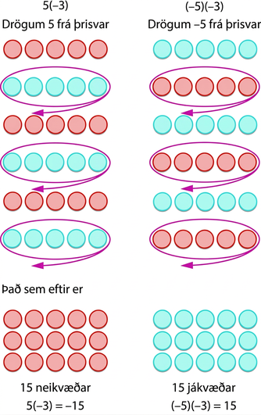
Mynd 3.20
Myndin hefur tvo dálka. Í fyrri dálkinum stendur 5 sinnum neikvæð 3. Þar fyrir neðan stendur að taka 5 í burtu þrisvar. Síðan koma þrjár raðir með fimm rauðum hringjum í hverri. Ör vísar niður að sex fimm hringa röðum þar sem litirnir skiptast á. Fyrst koma 5 rauðir hringir, síðan 5 bláir, þá 5 rauðir, 5 bláir, 5 rauðir og loks 5 bláir. Dreginn er hringur utan um allar raðir blárra hringa. Ómerktar raðir eru merktar 15 neikvæðar. Undir merkingunni stendur að 5 sinnum neikvæð 3 sé neikvæð 15. Í seinni dálkinum stendur neikvæð 5 sinnum neikvæð 3. Þar fyrir neðan stendur að taka neikvæða 5 í burtu þrisvar. Síðan koma sex raðir með fimm hringjum þar sem litirnir skiptast á. Fyrst koma 5 bláir hringir og síðan 5 rauðir. Dreginn er hringur utan um allar rauðu raðirnar. Ómerktar raðir eru merktar 15 jákvæðar. Undir merkingunni stendur að neikvæð 5 sinnum neikvæð 3 sé 15.
Notes:
This figure has 2 columns. The first column has 5 times negative 3. Underneath it states take away 5, 3 times. Under this there are 3 rows of 5 red circles. A downward arrow points to six rows of alternating colored circles in rows of fives. The first row includes 5 red circles, followed by five blue circles, then 5 red, five blue, five red, and five blue. All of the rows of blue circles are circled. The non-circled rows are labeled 15 negatives. Under the label is 5 times negative 3 equals negative 15. The second column has negative 5 times negative 3. Underneath it states take away negative 5, 3 times. Then there are 6 rows of 5 circles alternating in color. The first row is 5 blue circles followed by 5 red circles. All of the red rows are circled. The non-circles rows are labeled 15 positives. Under the label is negative 5 times negative 3 equals 15.

Slide 31
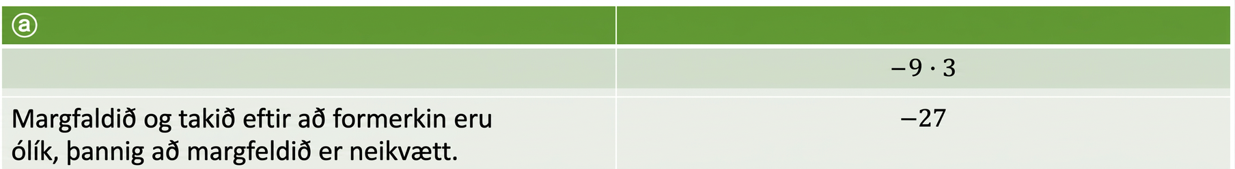
Tafla 3.5
ⓐ
 | $$–9⋅3$$
Margfaldaðu. Þar sem formerkin eru ólík er margfeldið neikvætt. | $$–27$$
Sýnidæmi um margföldun neikvæðrar og jákvæðrar heiltölu með dæmi, skýringu og lokaniðurstöðu.

Slide 32
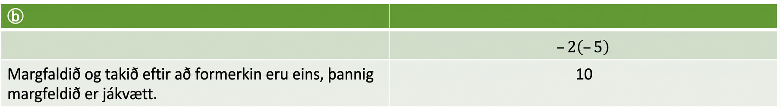
Tafla 3.6
ⓑ
 | $$–2\left(–5\right)$$
Margfaldaðu. Þar sem formerkin eru eins er margfeldið jákvætt. | $$10$$
Dæmi um margföldun tveggja neikvæðra talna sem sýnir að margfeldið er jákvætt þegar formerkin eru eins.

Slide 33

Tafla 3.7
ⓒ
 | $$4\left(–8\right)$$
Margfaldaðu. Þar sem formerkin eru ólík er margfeldið neikvætt. | $$–32$$
Dæmi um margföldun heiltalna með ólík formerki, þar sem margfeldið verður neikvætt.

Slide 34
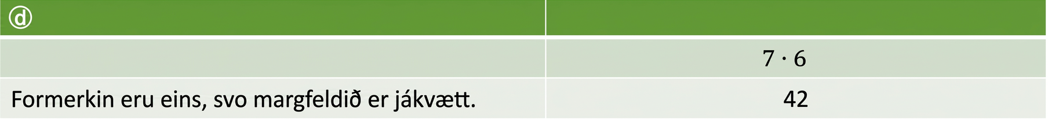
Tafla 3.8
ⓓ
 | $$7⋅6$$
Formerkin eru eins og því er margfeldið jákvætt. | $$42$$
Sýnir margföldun 7 og 6, jákvætt margfeldi þeirra og ástæðuna fyrir formerki þess.

Slide 35
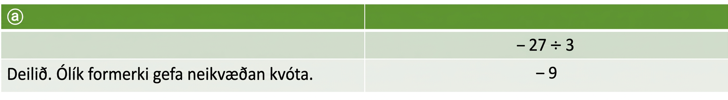
Tafla 3.9
ⓐ
 | $$–27÷3$$
Deilið og takið eftir að formerkin eru ólík og því er kvótinn neikvæður. | $$–9$$
Dæmi um deilingu heiltalna með ítarlegri útskýringu og kvótanum sem fæst.

Slide 36
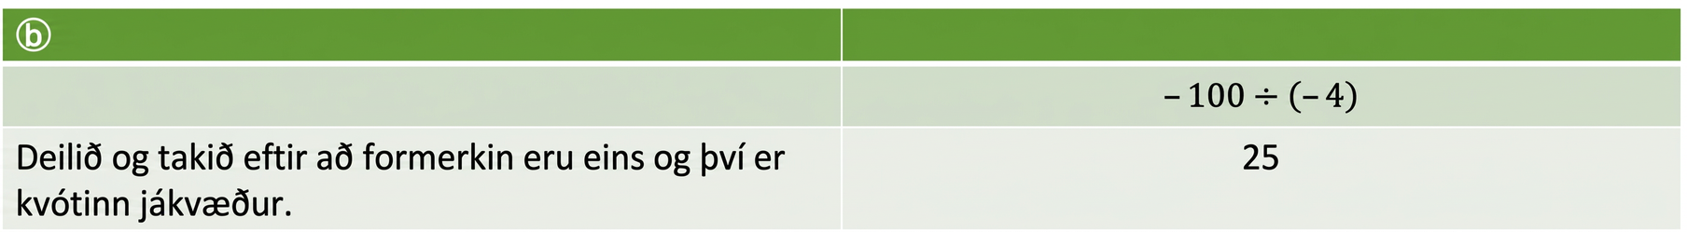
Tafla 3.10
ⓑ
 | $$–100÷\left(–4\right)$$
Deilið og takið eftir að formerkin eru eins og því er kvótinn jákvæður. | $$25$$
Sýnidæmi um deilingu neikvæðra heiltalna þar sem dæmið, útskýringarskref og jákvæð niðurstaða eru sýnd.

Slide 37
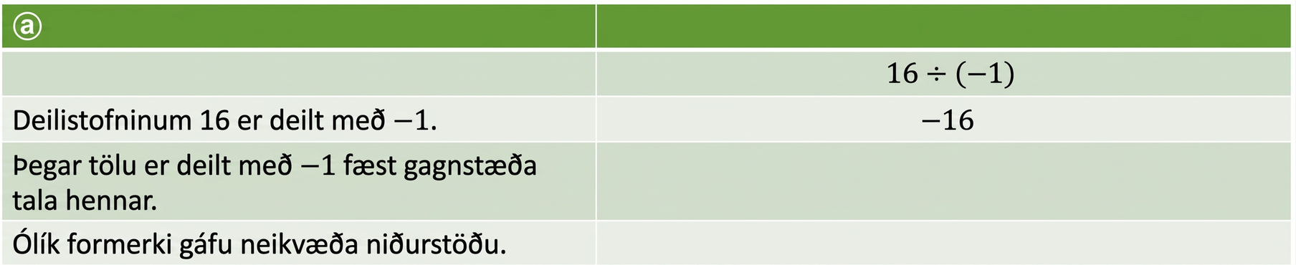
Tafla 3.11
ⓐ
 | $$16÷\left(–1\right)$$
Deilistofninum 16 er deilt með –1. | $$–16$$
Þegar tölu er deilt með –1 fæst gagnstæð tala hennar.
Takið eftir að formerkin voru ólík og því varð niðurstaðan neikvæð.
Taflan sýnir deilingu 16 með -1 og útskýrir regluna um að þegar tölu er deilt með -1 fæst gagnstæð tala hennar.

Slide 38
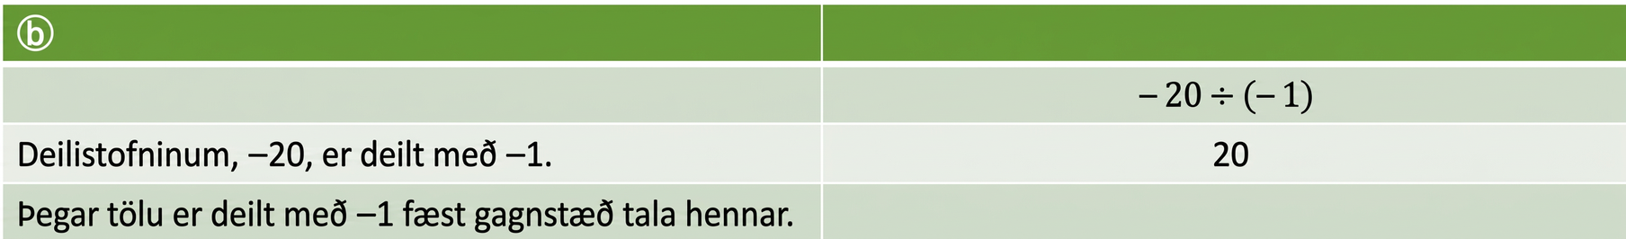
Tafla 3.12
ⓑ
 | $$–20÷\left(–1\right)$$
Deilistofninum –20 er deilt með –1. | $$20$$
Þegar tölu er deilt með –1 fæst gagnstæð tala hennar.
Taflan skýrir regluna og sýnir dæmi um að deila tölu með -1 til að fá gagnstæða tölu hennar.

Slide 39
3.5 Jöfnur leystar með heiltölum; deiliregla jafnaðar (1 af 2)
Námsmarkmið
Ákvarða hvort heiltala sé lausn á jöfnu
Leysa jöfnur með heiltölum með samlagningar- og frádráttarreglum jafnaðar
Sýna deilireglu jafnaðar með líkani
Leysa jöfnur með deilireglu jafnaðar

Slide 40
3.5 Jöfnur leystar með heiltölum; deiliregla jafnaðar (2 af 2)
Námsmarkmið
Setja fram sem jöfnu og leysa hana

Slide 41
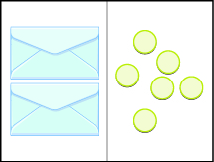
Mynd 3.21
Myndinni er skipt í tvo dálka. Í fyrri dálkinum eru tvö eins umslög. Í seinni dálkinum eru sex bláir hringir á tilviljunarkenndum stöðum.
Notes:
This image has two columns. In the first column are two identical envelopes. In the second column there are six blue circles, randomly placed.

Slide 42
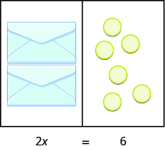
Mynd 3.22
Myndinni er skipt í tvo dálka. Í fyrri dálkinum eru tvö eins umslög. Í seinni dálkinum eru sex bláir hringir á tilviljunarkenndum stöðum. Undir myndinni stendur jafnan tveir sinnum x jafngildir 6.
Notes:
This image has two columns. In the first column are two identical envelopes. In the second column there are six blue circles, randomly placed. Under the figure is two times x equals 6.

Slide 43
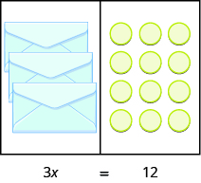
Mynd 3.23
Myndinni er skipt í tvo dálka. Í fyrri dálkinum eru þrjú umslög. Í seinni dálkinum eru fjórar raðir með þremur bláum hringjum í hverri röð. Undir myndinni stendur jafnan 3x jafngildir 12.
Notes:
This image has two columns. In the first column are three envelopes. In the second column there are four rows of three blue circles. Underneath the image is the equation 3x equals 12.

Slide 44
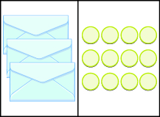
Mynd 3.24
Myndinni er skipt í tvo dálka. Í fyrri dálkinum eru fjögur umslög. Í seinni dálkinum eru tólf bláir hringir.
Notes:
This image has two columns. In the first column are four envelopes. In the second column there are twelve blue circles.

Slide 45
Notkunarleyfi
Þetta ítarefni frá OpenStax er © Rice University og gefið út samkvæmt alþjóðlega notkunarleyfinu CC BY-NC-SA 4.0. Heimilt er að afrita það eða breyta því, en aðeins í óviðskiptalegum tilgangi. Tilgreina verður OpenStax og Rice University sem höfunda og geta allra breytinga. Öllum aðlöguðum útgáfum verður að deila með sams konar notkunarleyfi.

